Slide 1
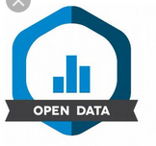

Open Data + Open (Reproducible) Code
Forschende veröffentlichen ihre Daten (oder Teildaten), Metadaten (z.B. Codebooks, Infos zum Studienablauf) und Analyseskripte
    Andere können Berechnungen prüfen
    Andere können eigene Berechnungen anstellen (z.B. für Meta-Analysen)
    Motiviert zu Genauigkeit
FAIR Prinzipien (Findable, Accessible, Interoperable, Reusable), u. A.
    Daten und Skripte nachvollziehbar nutzbar machen (z.B. Codebooks, Kommentare im Skript, Readme-Datei mit Information zur Studie und Nutzung der Dateien)
    Offene, nicht-proprietäre Dateiformate (z.B. .csv)
    Weitere Infos auch unter https://forschungsdaten.info/fdm-allgemein/finden-und-nachnutzen/forschungsdaten-nachnutzen
Notes:
Findable: Durchsuchbares Repositorium, DOI
Accessible: Offen, frei, implementierbar
Interoperable: z.B. in einer verständlichen Sprache, in frei verfügbaren Programmen (wie R) lesbar
Reusable: Reichhaltige, informative Meta-Daten

Slide 2
Open Data + Open (Reproducible) Code:
Best Practice
Datenschutz gewährleisten + Studienteilnehmende aufklären
    General Data Protection Regulation (Deutsch: Datenschutzgrundverordnung, DSGVO)
    Artikel 4: Gegenstand ist Schutz eines jeden "data subjects" = "who can be identified, directly or indirectly, by means reasonably likely to be used by the controller or by any other natural or legal person“
Notes:
GDPR = The GDPR is the General Data Protection Regulation, a strong data privacy and security law from the European Union (EU) that gives individuals fundamental rights over their personal data.
Deutsch: DSGVO

Slide 3
Datenschutz: Personally Identifiable Information (PII)
= Personenbezogene Daten
Name
IP-Adresse
Adresse
Telefonnummer
Ausweisnummer
Fotos, Fingerabdrücke, Handschriftproben
Kredikartennummer
Geburtstdatum
Geburtsort
Genetische Informationen
Am besten nicht erheben
Auf keinen Fall veröffentlichen und auch sonst besonders schützen (z.B. eigene Speicherung)!

Slide 4
Vorsicht!
Auch aus Kombinationen von Daten (→ Quasi-Identifikatoren) darf es nicht möglich sein, Individuen zu identifizieren!
    Wer ist der 30-jährige Psychologie-Student an der Ruhr-Uni-Bochum?
    Wer ist die 26-jährige Hundebesitzerin, die Psychologie in Bochum studiert?
    Wer ist die an Magersucht leidende 1,80 m große Studentin aus Bochum?
    Wer hat am 27.10. um 11:17 Uhr am Experiment teilgenommen?

Slide 5
Hohes Risiko
Datensatz mit wenigen Personen
Datensatz mit vielen Variablen
Variablen mit einzigartigen Werten (z.B. nur eine Person ist 39 Jahre alt)
Seltene Werte (z.B. seltene Erkrankungen)
Dyadische Daten: Wer sich selbst wiederfindet, findet auch den Partner
Eine Person mit Wissen und hoher Motivation, jemanden zu identifizieren (z.B. eifersüchtiger Partner kennt Namen der Eltern, SHK möchte etwas über Kommilitonin erfahren)
Risiko = Schaden x Wahrscheinlichkeit
Quelle: Workshop von Felix Schönbrodt und Ruben Arslan: https://osf.io/mgwk8/files/tj4eh

Slide 6
Immer vom Worst Case ausgehen!
    Eifersüchtige/r Partner/in
    Neugierige/r Nachbar/in
    Politische Gegner, Journalist*innen
    Erpresser, Identitätsdiebe, Spammer
    Versicherer
    Informatiker ;)
Könnte es Expert*innen gelingen, Personen aus Ihrem Datensatz zu identifizieren?

Slide 7
Was zu tun ist:
Alle personenbezogenen Daten entfernen
Risiko der Re-Identifikation durch Quasi-Identifikatoren reduzieren, z.B. durch:
    „binning“/“clustering“, d.h. breite Kategorien bilden
      z.B. Alter: 1 = 18-35, 2 = 36-55, 3 = > 56 J.
      z. B. seltene Kategorien = „andere“
    Outlier „winsorizing“, oben/unten abschneiden, z.B. Einkommen > 200.000 € → 200.000€)
    Mikro-Aggregation: Daten clusterweise durch Mittelwert ersetzen
    Freie Texteingaben entfernen
    Einzigartige Einträge entfernen
    Entfernen von Metadaten wie Zeitpunkt der Studie
    Rekodieren: z.B. Daten als „Tage nach Studienbeginn“
    (Veränderungen dokumentieren und mitveröffentlichen!)

Slide 8
k-Anonymität https://docs.cloud.google.com/sensitive-data-protection/docs/compute-k-anonymity
„Die k-Anonymität eines Datasets gibt Auskunft über die Re-Identifizierbarkeit der darin enthaltenen Datensätze. Ein Dataset ist k-anonym, wenn Quasi-Identifikatoren für jede im Dataset gespeicherte Person mit jenen von mindestens k – 1 weiteren in demselben Dataset gespeicherten Personen identisch sind.“
= Anzahl von Personen mit identischen Quasi-Identifikatoren
Es werden ks von 3 – 30 diskutiert, d.h. 3 – 30 in Bezug auf Quasi-Identifikatoren identische Fälle nötig!

Slide 9
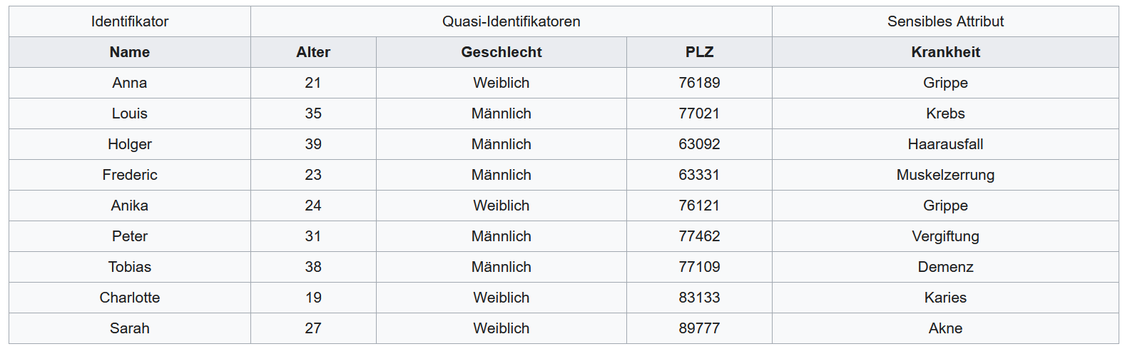
Beispiel (Quelle: https://de.wikipedia.org/wiki/K-Anonymit%C3%A4t)
Können zur Identifikation genutzt werden!
Soll geschützt werden!

Slide 10
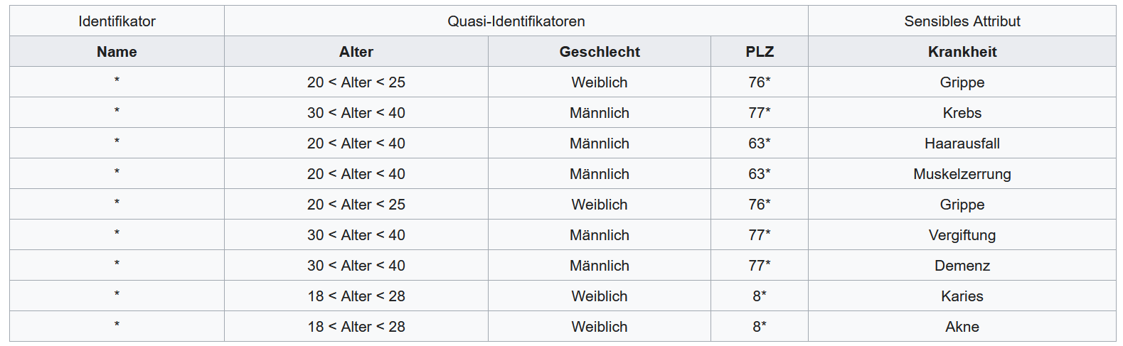
Anonymisierung mittels Generalisierung
Entfernt („suppressed“)
„binned“/“clustered“
„binned“/“clustered“

Slide 11
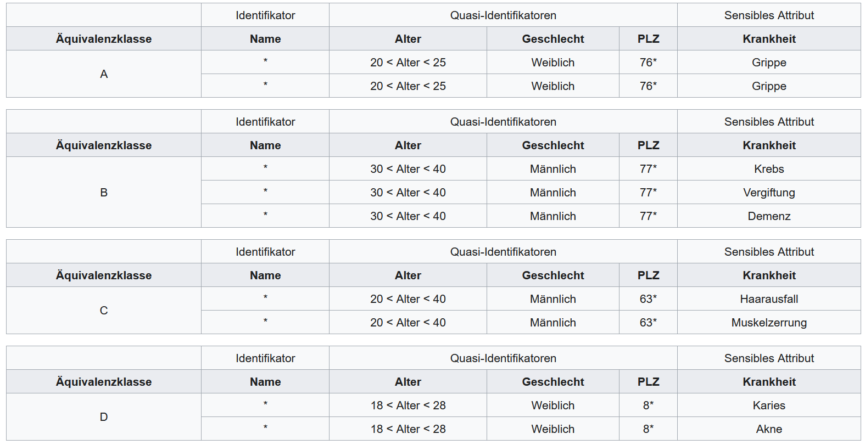
Äquivalenzklassen und k-Anonymität
Äquivalenzklassen: gleiche Werte auf den zur Identifikation geeigneten Variablen
Jede Äquivalenzklasse hat mindestens 2 Mitglieder: k = 2
Notes:
Um k-Anyonymität zu bestimmen, müssen Äquivalenzklassen gebildet werden mit gleichen werten in Bezug auf die Quasi-Identifikatoren
Wie viele Mitglieder hat jede Äquivalenzklasse mindestens: Hier 2
K = 2, definitiv zu klein

Slide 12
Verbleibende Risiken
Homogenitätsattacke Weiß der Angreifer um die Existenz einer Person in einer Datenbank und kann er diese Person der korrekten Äquivalenzklasse zuweisen, erfährt er deren sensible Attribute.
Hintergrundwissen-Attacke
Frederics Nachbarin möchte wissen, weshalb er ins Krankenhaus eingeliefert wurde. Sie kennt sein Alter, seine PLZ und weiß, dass er volles Haar hat.
Notes:
Homogenitätsattacke: Wenn beide Frauen zwischen 20-25 aus PLZ 76* Grippe haben

Slide 13
Balance
Alle Veränderungen schränken die Wiederverwendbarkeit der Daten ein
Es ist also wichtig, eine gute Balance zwischen Datenschutz und Genauigkeit zu erreichen
Im Zweifelsfall: Nur die Daten publizieren, die für eine Re-Analyse erforderlich sind

Slide 14
Einverständnis Open Data
Die Einverständnis muss Vpn über die Nutzung und Publikation Ihrer Daten aufklären (→ DSGVO)
      Auskunft über Verarbeitung personenbezogener Daten (Art 15)
      Widerruf einer erteilten Einwilligung (Art 7)
      Berichtigung (Art 16)
      Löschung (Art 17)
      Einschränkung der Verarbeitung (Art 18)
Dazu gehört auch eine Information über die Veröffentlichung von Daten, z.B.
Aufbewahrungsfrist für die anonymisierten Daten
Die anonymisierten Daten werden voraussichtlich als offene Daten im Internet in einem Datenarchiv namens Open Science Framework (osf.io) Dritten zur Nachnutzung zugänglich gemacht. Zweck, Art und Umfang potenzieller Nachnutzungen können zum jetzigen Zeitpunkt noch nicht abgesehen werden. Damit folgt diese Studie Experten-Empfehlungen zur Qualitätssicherung in der Forschung. Da diese Daten nicht mehr personenbeziehbar sind, ist – wie erwähnt - eine Löschung Ihrer Daten aus dem anonymisierten Datensatz nicht möglich.

Slide 15
Open Data: Ressourcen
Lokale Ethikkommission: https://www.psy.ruhr-uni-bochum.de/psy/fakultaet/ethik.html.de
Folien von Felix Schönbrodt und Ruben Arslan zu Datenschutz/Privacy unter: https://osf.io/tj4eh
Templates for consent forms: https://osf.io/tbkzh/ (Netzwerk der OS-Initiativen)

